Slide 1
싱글턴 패턴의 기본과 고도화 과정
Archi최적화 그룹
사 원 정 훈

Slide 2
You can also split your content
정 의 & 특 징
[1] 정 의
- 하나의 객체만을 생성해 이후에 호출된 곳에서 생성된 객체를 반환하여 프로그램 전반에서 하나의 인스턴스만을 사용하게 하는 패턴입니다
[2] 특 징
주로 공통된 객체를 여러개 생성해서 사용하는 DBCP(DataBase Connection Pool)와 같은 상황에서 많이 사용된다.
[core java(java.lang.Runtime, java.awt.Desktop 등등)에서도 사용이 된다]
- 기본 생성자의 접근자를 private로 만든다
+ new 키워드를 사용할 수 없다
+ 조회 메소드("getInstance()")를 통해서 생성된 객체의 주소를 얻음
- 조회 메소드("getInstance()")의 접근자를 public static로 만든다

Slide 3
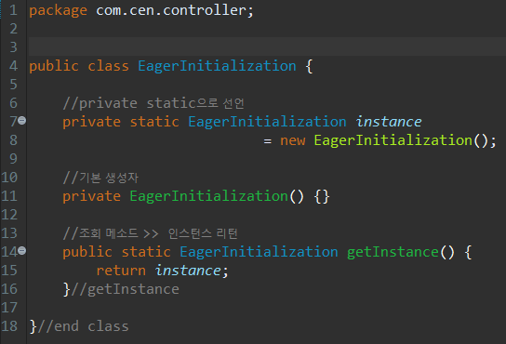
You can also split your content
1. Eager initialization (이른 초기화 방식)

Slide 4
You can also split your content
6. using reflection to destroy singleton
특 징
private static을 이용하여 전역변수로 instance를 만든다.
static이 붙은 클래스 변수는 인스턴스화에 상관없이 사용이 가능하다.
private 접근제어자로 인해 "클래스 이름.인스턴스 이름"로의 접근은 불가능하다.
장 점
- Static으로 생성된 변수에 싱글톤 객체를 선언했기 때문에 클래스 로더에 의해 클래스가 로딩 될 때 싱글톤 객체가 생성됩니다.
클래스 로더에 의해 클래스가 최초 로딩 될 때 객체가 생성됨으로 Thread-safe합니다.
단 점
- 싱글톤 객체 사용 유무와 관계없이 클래스가 로딩되는 시점에 항상 싱글톤 객체가 생성되고, 메모리를 잡고 있기 때문에 비효율적일 수 있다. (메모리 누수)
- 클래스가 인스턴스화 되는 시점에 어떠한 예외 처리도 할 수 없다.

Slide 5
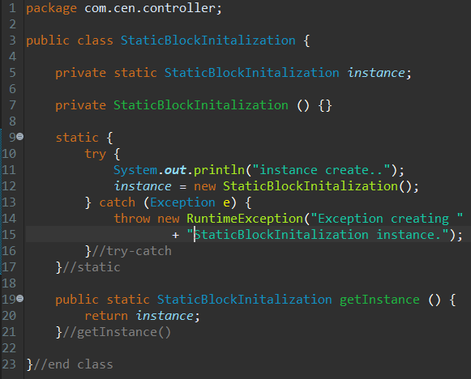
You can also split your content
1.5 static block initialization
특 징
- static 초기화 블럭을 이용하면 클래스가 로딩 될 때 최초 한번 실행하게 된다.
- 초기화블럭을 이용하면 logic을 담을 수 있기 때문에 복잡한 초기변수 셋팅이나 위와 같이 에러처리를 위한 구문을 담을 수 있다.

Slide 6
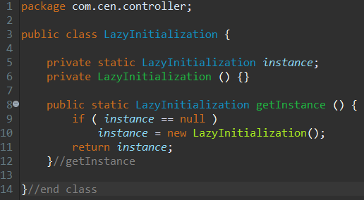
You can also split your content
2. Lazy initialization (늦은 초기화 방식)
특 징
- 인스턴스가 사용되는 시점에 인스턴스를 만드는 singleton pattern
- 객체의 생성이 조회메소드 안에 있다.
장 점
싱글톤 객체가 필요할 때 인스턴스를 얻을 수 있습니다. Eager initialization 방식에 단점을 보완할 수 있습니다.
(메모리 누수 방지)
단 점
- 만약 multi-thread 환경에서 여러 곳에서 동시에 getInstance()를 호출할 경우 인스턴스가 두번 생성될 여지가 있습니다. 즉 multi-thread 환경에서는 싱글톤 철학이 깨질 수 있는 위험이 있습니다.

Slide 7
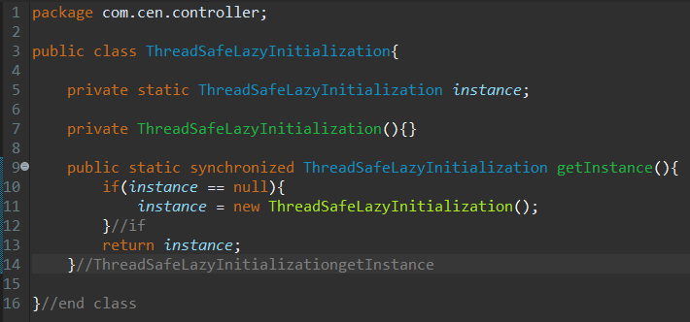
You can also split your content
3. Thread safe Lazy initialization (스레드 안전한 늦은 초기화)
장 점
위에서 문제가 되었던 muilit-thread문제를 해결하기 위해 동기화를 사용하여 singleton pattern을 구현
Lazy initialization 방식에서 thread-safe하지 않은 점을 보완한다.
단 점
synchronized 키워드를 사용할 경우 자바 내부적으로 해당 영역이나 메서드를 lock, unlock 처리하기 때문에 내부적으로 많은 cost가 발생한다.
- 따라서 많은 thread 들이 getInstance()를 호출하게 되면 프로그램 전반적인 성능저하가 발생한다.

Slide 8
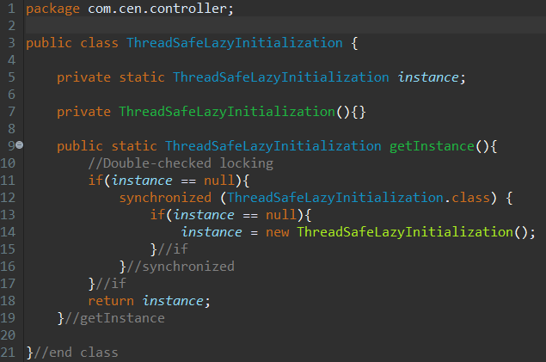
You can also split your content
3-1. Thread safe Lazy initialization + Double-checked locking 기법
특 징
첫번째 if문에서 instance 가 null인 경우 synchronized 블럭에 접근하고 한번 더 if문으로 instance가 null 유무를 체크합니다.
- 2번 모두다 instance가 null인 경우에 new를 통해 인스턴스화 시킵니다. 그 후에 instance가 null이 아니기 때문에 synchronized 블럭을 타지 않습니다. 이런 Double-checked locking기법을 통해 성능저하를 보완할 수 있습니다.

Slide 9
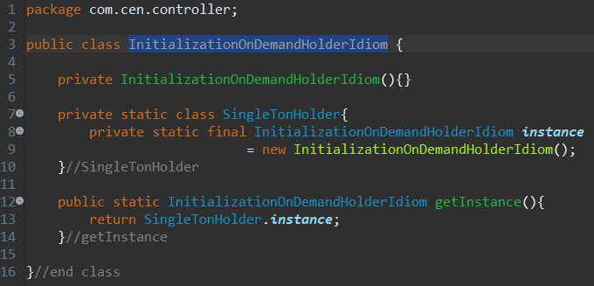
You can also split your content
4. Initialization on demand holder idiom (holder에 의한 초기화)

Slide 10
You can also split your content
4. Initialization on demand holder idiom (holder에 의한 초기화)
특 징
- 클래스안에 클래스(Holder)를 두어 JVM의 Class Loader 매커니즘과 Class가 로드되는 시점을 이용한 방법입니다. Lazy initialization 방식을 가져가면서 Thread간 동기화문제를 동시에 해결할 수 있습니다.
- 중첩클래스 Holder는 getInstance 메서드가 호출되기 전에는 참조 되지 않으며, 최초로 getInstance() 메서드가 호출 될 때 클래스 로더에 의해 싱글톤 객체를 생성하여 리턴합니다. 우리가 알아둬야 할 것은 holder 안에 선언된 instance가 static이기 때문에 클래스 로딩 시점에 한번만 호출된다는 점을 이용한것이죠. 또 final을 써서 다시 값이 할당되지 않도록 합니다.
- 현재까지 가장 많이 사용되는 방법으로 알려져있습니다. 그 만큼 검증됬다는 이야기같습니다.
- lazy initialization이 가능하며 모든 java 버젼과, jvm에서 사용이 가능하다. 현재 java 에서 singleton 을 생성시킨다고 하면 거의 위의 방법을 사용한다고 보면 된다.

Slide 11
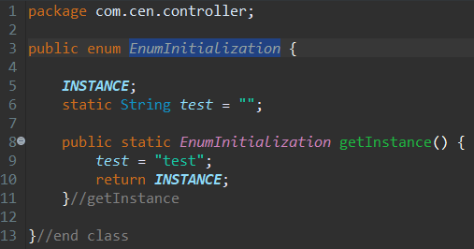
You can also split your content
5. Enum initialization (Enum 초기화)
특 징
모든 enum type들은 프로그램 내에서 한번 초기화되는 점을 이용해 싱글톤을 구현합니다.(단 한번의 인스턴스 생성을 보장한다.)
INSTANCE 가 생성될 때, multi thread로 부터 안전하다. (추가된 methed 들은 safed 하지 않을 수도 있다.)
- enum value는 자바 프로그램 전역에서 접근이 가능하다.

Slide 12
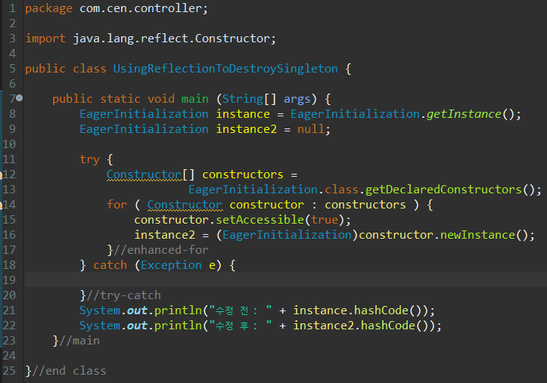
You can also split your content
6. using reflection to destroy singleton

Slide 13
You can also split your content
6. using reflection to destroy singleton
특 징
- java의 reflection을 이용하여 singleton을 깨뜨려 보는법(누군가 작성한 코드를 원본 수정없이 작업해야 할때 이용될 수 있다)
- 위의 코드를 실행해보면 아래 System.out.println();의 두 라인에서 찍히는 hachCode()값이 다른 것을 확인 할 수 있다
- java의 reflection은 매우 강력하다. 설령 class 의 생성자가 private 일지라도 강제로 가져와서 새로운 인스턴스 생성이 가능하다. (singleton pattern을 깨뜨리는 것이 가능하다)

